Slide 1

操作系统课程复习
2015/5

Slide 2
引论
进程管理
操作
系统
作业管理
用户接口
存储管理
设备管理
文件管理

Slide 3
主要知识点
文件系统概念
文件逻辑结构
外存分配方式
文件目录
文件路径

Slide 4
主要知识点
文件系统概念
文件逻辑结构
外存分配方式
文件目录
文件路径

Slide 5
主要知识点
文件系统是指 在操作系统中对文件进行管理的有关软件和数据的集合，说白了，就是操作系统管理文件的方法。
文件系统主要有5个功能：
1）对文件进行按名存取
2）为用户提供统一和友好的接口
3）对文件和文件目录进行管理
4）对文件存储空间进行分配和管理
5）文件的共享与保护

Slide 6
主要知识点
文件系统概念
文件逻辑结构
外存分配方式
文件目录
文件路径

Slide 7
文件逻辑结构
对文件的逻辑结构提出的基本要求：
提高检索速度；
便于修改；
降低文件存储费用

Slide 8
主要内容
文件逻辑结构的类型
顺序文件
索引文件
索引顺序文件

Slide 9
主要内容
文件逻辑结构的类型
顺序文件
索引文件
索引顺序文件

Slide 10
一、文件逻辑结构的类型（1）
有结构的记录式文件
    文件构成：由一个以上的记录构成。
    记录长度：分为定长和变长。
    分类（按记录的组织方式）：
      顺序文件-定长（也可以是变长）记录按某种顺序排列形成
    索引文件-针对变长记录
    索引顺序文件-为文件建立一张索引表，为每组记录的第一个记录设置一个表项

Slide 11
一、文件逻辑结构的类型（2）
好处：更加方便、OS代码更加可靠、灵活，用户编程也更加方便
无结构的流式文件
    文件构成：由字符流构成。大量的源程序、 可执行文件、 库函数等， 所采用的就是无结构的文件形式，即流式文件。
    长度：以字节为单位（通用计算机寻址的最小单位）
    访问：对流式文件的访问，则是采用读写指针来指出下一个要访问的字符。
    注：在UNIX系统中，所有的文件都被看作是流式文件；即使是有结构文件，也被视为流式文件；系统不对文件进行格式处理。
    可以把流式文件看作是记录式文件的一个特例。

Slide 12
主要内容
文件逻辑结构的类型
顺序文件
索引文件

Slide 13
主要内容
顺序文件是最常用的文件组织形式。
顺序文件由一系列记录按照某种顺序排列形成。
其中的记录通常是定长记录（也可变长），因而能用较快的速度查找文件中的记录。

Slide 14
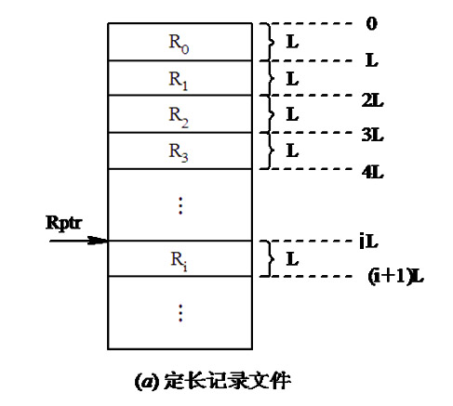
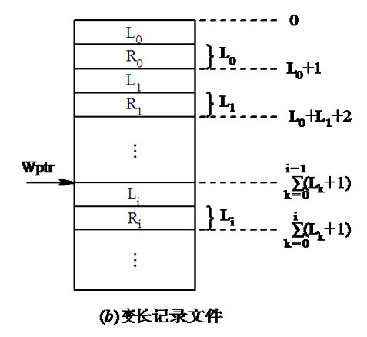
二、顺序文件（2）
对顺序文件的读、写操作
    记录为定长的顺序文件
    记录为变长的顺序文件
其中Li占用一个字节，用来指明记录i的长度
图 6-3 定长和变长记录文件

Slide 15
顺序文件的优缺点
文件的访问方式：顺序访问和随机访问（直接访问）
优点
    顺序存取速度较快（批量存取）。
    对定长记录，还可方便实现直接存取（随机存取）。
    只有顺序文件才能存储在磁带上，并能有效地工作。
缺点
    对变长记录，直接存取低效。
    不利于文件的动态增长。

Slide 16
主要内容
文件逻辑结构的类型
顺序文件
索引文件

Slide 17
索引文件
引入
    为解决对变长记录文件难以进行直接存取的问题。
索引文件
    为变长记录文件建立一张索引表。
r₀
r₁
…
r_{i}
…
索引号 | 长度m | 指针ptr
0 | m₀
1 | m₁
…
i | m_{i}
…
索引表
逻辑文件

Slide 18
索引文件的特点
优点
  通过索引表可方便地实现直接存取，具有较快的检索速度。
  易于进行文件的增删。
缺点
  索引表的使用增加了存储费用；
  索引表的查找策略对文件系统的效率影响很大。
注：若索引表很大，可建立多级索引

Slide 19
主要知识点
文件系统概念
文件逻辑结构
外存分配方式
文件目录
文件路径

Slide 20
外存分配方式
文件的物理结构即文件的外存分配方式，是从系统的角度来看文件，从文件在物理介质上的存放方式来研究文件。
要考虑的主要问题：
如何有效地利用外存空间
如何提高对文件的访问速度

Slide 21
主要分配方式
  连续分配（顺序分配）
  链接分配
  索引分配

Slide 22
主要分配方式
  连续分配（顺序分配）
  链接分配
  索引分配

Slide 23
连续/顺序分配
  每一个文件占用一个连续的磁盘块的集合,从而成为一种物理上的顺序文件
  即把逻辑文件中的记录顺序地存储到邻接的各物理块。邻接的物理块一般在同一条磁道上，所以不必移动磁头
  这样形成的文件结构称为顺序文件结构，此时的物理文件称为顺序文件
  在目录项的“文件物理地址”字段中记录该文件的第一个记录所在盘块号和文件长度

Slide 24
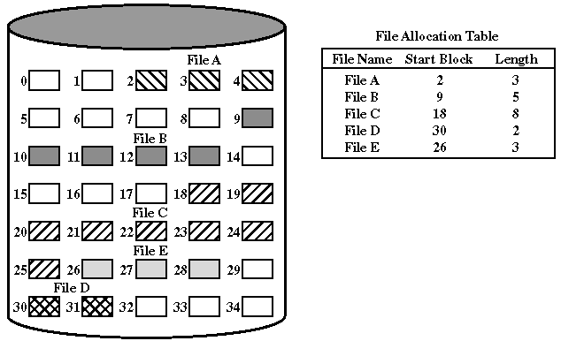
连续/顺序分配
磁盘空间的连续分配

Slide 25
连续/顺序分配优缺点
优点：
  顺序访问容易、速度快；
  可以随机存取(Random access)
缺点：
  要求连续的存储空间。浪费空间：几次动态存储分配后就出现零头问题；紧凑又要花费大量机器时间
  必须事先知道文件长度，不能动态增长，不利于插入删除
适用：
  简单应用环境，已知文件数量和大小
  CD-ROM, DVD

Slide 26
主要分配方式
  连续分配（顺序分配）
  链接分配
  索引分配

Slide 27
（2）外存分配方式-链接分配（1）
将一个逻辑文件存储到外存时将文件装到多个离散的盘块中，通过每个盘块上的指针将同属于一个文件的盘块链成一个链表。这样形成的物理文件称为链接文件
每个文件是一个磁盘块的链接列表：块可以分散在磁盘各处
优点：采用离散分配消除了外部碎片，显著提高了外存利用率；当文件动态增长时，动态分配盘块，不需要预先知道文件的大小；对文件增删改方便。
有两种形式：隐式链接和显式链接
pointer
Block =

Slide 28
隐式链接
在文件目录的每一个目录项中含有指向链接文件第一个盘块和最后盘块的指针，每个盘块内含有指向下一盘块的指针。

Slide 29

隐式链接

Slide 30
隐式链接
隐式链接的缺点：
  只适合顺序访问，对随机访问低效
  可靠性差，只要盘块指针故障，便使整个链断开
  每个盘块设一指针，占用较大的空间

Slide 31
显式链接
把用于链接文件各物理块的指针，显式地存放在内存的一张链接表中。该表在整个磁盘仅设置一张
表的序号是物理块号，从0开始直到N-1，N为盘块总数。在每个表项中存放链接指针，即下一个盘块号
由于分配给文件的所有盘块号都放在链接表中，故把链接表称为文件分配表FAT (File Allocation Table)
在链接表中，每条链的链首指针对应的块号（属于某一个文件的第一个盘块号）作为文件地址填入相应文件的FCB (File Control Block，文件控制块）的“物理地址”字段中。

Slide 32
显式链接
FCB(File Control Block)
文件控制块
FAT
2
0
0
4
5
1
1
2
3
4
5
物理块号
显式链接结构

Slide 33
MS-DOS的文件物理结构 。实例是两个文件：文件A占用三个盘块，文件B也占用三个盘块。
FCB A
FAT
4
6
EOF
11
10
5
EOF
0
1
2
3
4
5
6
FCB B
7
9
8
9
10
11

Slide 34
显式链接的优缺点
优点：除了前述链接分配的一般优点外，还由于FAT表在内存，大大提高了检索速率，减少访问磁盘次数
缺点：FAT表中每个盘块一项，占用大量内存

Slide 35
链接分配的优缺点
优点
1、无外部碎片，没有磁盘空间浪费
2、无需事先知道文件大小。文件动态增长时，可动态分配空闲盘块。对文件的增、删、改十分方便。
缺点
1、不能支持高效随机/直接访问，仅适合于顺序存取
2、需为指针分配空间。（隐式链接）
3、可靠性较低（指针丢失/损坏）
4、文件分配表FAT（显式链接）
  FAT需占用较大的内存空间（如何计算FAT表所占的内存空间：）。

Slide 36
主要分配方式
  连续分配（顺序分配）
  链接分配
  索引分配

Slide 37
（3）外存分配方式-索引分配（1）
链接分配方式虽然解决了连续分配方式所存在的问题， 但又出现了另外两个问题， 即：
(1) 不能支持高效的直接存取。要对一个较大的文件进行直接存取，必须首先在FAT中顺序地查找许多盘块号。
(2) FAT需占用较大的内存空间。
为每一个文件分配一个索引块（表），再把分配给该文件的所有块号，都记录在该索引块中。故索引块就是一个含有许多块号地址的数组。
该索引块的地址由该文件的目录项指出。

Slide 38
单级索引分配
当打开一文件时不需要把整个FAT表调入内存，只要把该文件占用的盘块的编号调入内存，为此：
  为每一个文件建立一个索引块(表)，存放分配给该文件的所有盘块号，通常用一专门的盘块作为索引表。因此，索引块(表)就是一个含有许多盘块号的数组
  建立文件时，在文件目录的表项中填上指向该索引块的指针

Slide 39

单级索引分配
1. 单级索引分配
索引分配方式
索引分配方式

Slide 40
单级索引分配特点
  需要索引块，可能要花费较多的外存（一个盘块可放成百甚至上千个盘块号）
  可随机存取（直接访问）
  可以动态分配而无外部碎片
  对于小文件采用索引分配方式，其索引块的利用率极低

Slide 41
多级索引分配
对于大型文件，一个索引块可能容纳不下所有的盘块号，则可再分配一个索引块继续装入盘块号，….,直到装完所有的盘块号
通过链指针将各索引块链接起来
若文件太大，索引块很多，效率很低
为索引块再分配一个索引块，装填索引块的盘块号。于是形成二级索引分配方式

Slide 42
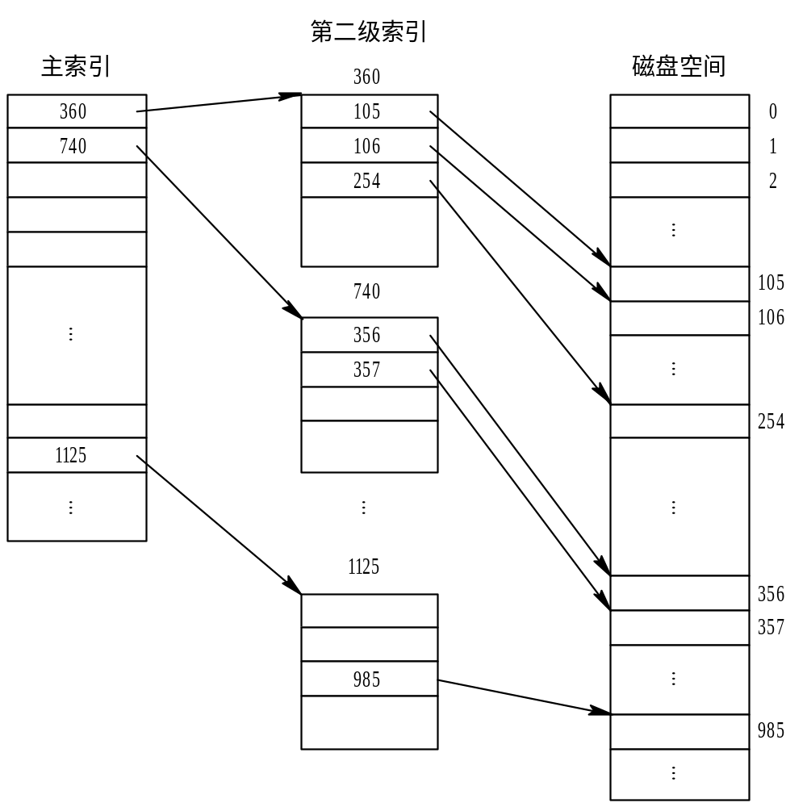
多级索引分配
两级索引分配

Slide 43
主要知识点
文件系统概念
文件逻辑结构
外存分配方式
文件目录
文件路径

Slide 44
文件目录
文件目录就是一个数据结构，在这个数据结构中，记录了文件与其对应的物理地址。
文件目录与文件的关系就相当于文件与其内部物理记录的关系，说白了，我们是对物理记录进行读写的，但在读写前，我们要通过文件目录到文件的映射A找到需要的文件，然后再通过文件到物理记录的映射B找到要操作的物理记录。

Slide 45
目录管理要求
对文件目录的管理要求
    实现“按名存取”
    提高对目录的检索速度
    文件共享
    允许文件重名

Slide 46
主要知识点
文件系统概念
文件逻辑结构
外存分配方式
文件目录
文件路径

Slide 47
主要知识点
在树型目录中，同一目录中的各个文件不能同名，但不同目录中的文件可以同名。
文件路径名有两种表示形式：绝对路径名和相对路径名。
1) 绝对路径名（全路径名）：是从根目录开始到达所要查找文件的路径。
2)相对路径名：系统为每个用户设置一个当前目录（又称工作目录），访问某个文件时，就从当前目录开始向下顺次检索。

Slide 48
文件管理习题

Slide 49
【例】操作系统实现”按名存取“的关键技术应该是()
A 解决文件名长度问题
B 实现文件名到逻辑地址的转换
C 文件名和系统保留字的冲突问题
D 实现文件名到具体存储地址的转换
【解答】D

Slide 50
【例】如果文件系统中有两个文件重名，不应采用（）
A 一级目录结构
B 树型目录结构
C 二级目录结构
D A和C
【解答】A

Slide 51
【例】一个文件的绝对路径名是从（）开始，逐步沿着每一级子目录向下追溯，最后到指定文件的整个通路上所有子目录名组成的一个字符串。
A 当前目录
B 根目录
C 多级目录
D 二级目录
【解答】B

Slide 52
【例】对于大，中型文件系统，其目录管理所追求的主要目标是（）
A 按名存取
B 加快文件的检索速度
C 实现文件共享
D 现权限控制
【解答】B

Slide 53
【例】文件系统实现按名存取主要是通过（）来实现的。
A 查找位示图
B 查找文件目录
C 查找作业表
D 内存地址转换
【解答】B

Slide 54
【例】为能对一个文件进行正确的存取，必须为文件设置用于描述和控制文件的数据结构，称之为（）。
A 文件逻辑结构
B 文件物理结构
C 文件的属性
D 文件控制块（FCB）
【解答】D

Slide 55
【例】目录文件所存放的信息是（）
A 某一文件存放的数据信息
B 某一文件的文件目录
C 该目录中所有数据文件目录
D 该目录中所有子目录文件和数据文件的目录
【解答】D

Slide 56
【例】一般来说，在一级文件目录结构中，目录表是存放在内存中的（）
【解答】错误
【解析】目录表不论采用何种结构，一般都是存放在文件存储空间中（如，磁盘），但为了提高查找速度，一些系统在内存中开辟固定区域，将正在访问的文件的目录表的内容放入该区。

Slide 57
【例】从用户的角度看，文件系统的功能是要实现（）。为了达到这一目的，一般要建立（）。
【解答】按名存取
文件目录
【解析】文件系统的建立就是要让用户透明地对文件进行存取，这就要求文件系统要解决把每个文件的符号名与所在的文件存储空间中的物理地址联系起来的问题，这也是文件系统最基本的功能。实现符号名与具体物理地址的转换，其主要环节是查找目录。所以，文件目录的组织是文件系统研究的主要问题之一。

Slide 58
【例】对目录管理的主要要求是什么？
【解答】对目录管理的主要要求是：
解决存储空间的有效利用，
解决快速搜索
文件命名冲突
文件共享

Slide 59
引论
进程管理
操作
系统
作业管理
用户接口
存储管理
设备管理
文件管理

Slide 60
主要知识点
I/O 通道
I/O 控制方式
I/O设备的类型
缓冲技术
SPOOLING技术
磁盘调度算法

Slide 61
主要知识点
I/O 通道
I/O 控制方式
I/O设备的类型
缓冲技术
SPOOLING技术
磁盘调度算法

Slide 62
I/O 通道
通道：一种特殊的执行I/O指令的处理机，指令类型单一，没有自己的内存，与CPU共享内存。
引入目的：建立独立的I/O操作，解脱CPU对I/O的组织、管理。
CPU只需发送I/O命令给通道，通道通过调用内存中的相应通道程序完成任务。

Slide 63
主要知识点
I/O 通道
I/O 控制方式
I/O设备的类型
缓冲技术
SPOOLING技术
磁盘调度算法

Slide 64
I/O 控制方式
查询控制方式
中断控制方式
DMA控制方式
通道控制方式

Slide 65
I/O 控制方式
查询控制方式
中断控制方式
DMA控制方式
通道控制方式

Slide 66
1、查询控制方式
又称条件传送方式，CPU需要先了解（查询）外设的工作状态，然后在外设可以交换信息的情况下（就绪）实现数据输入或输出
对多个外设的情况，则CPU按一定顺序依次查询（轮询）。先查询的外设将优先进行数据交换
查询传送的特点是：工作可靠，适用面宽，但传送效率低

Slide 67
查询控制方式缺点
其主要缺点：
CPU必须循环等待，以检测外设状态，直到外设准备就绪以后才能传送数据。这样，为了传送一个数据，软件开销很大，CPU把绝大部分时间都花在循环等待上，而真正为外设服务的时间却很少，使CPU的使用效率低。
处理方法：
要想提高CPU使用效率，可在循环等待期间穿插一些其它运算处理，但这样势必影响I/O服务的响应速度，使I/O处理的实时性降低。

Slide 68
I/O 控制方式
查询控制方式
中断控制方式
DMA控制方式
通道控制方式

Slide 69
中断控制方式
中断控制方式的概念:
CPU不再被动循环查询，而是可以执行其它程序。一旦外设准备就绪由外设主动向CPU提出中断服务请求，CPU如果响应请求，便暂时停止当前程序的执行，转去执行与该请求相应的服务程序，服务程序执行完毕后再继续执行原来被中断的程序。

Slide 70
中断控制方式优点
不仅省去了CPU查询外设状态和等待外设准备就绪所花费的时间，提高了CPU的工作效率，而且还满足了外设的实时性要求。
外设主动

Slide 71
中断控制方式缺点
系统需要为每个I/O设备分配一个中断请求号和编写相应的中断服务程序，此外还需要一个中断控制器来管理I/O设备提出的中断请求。
每次数据传送都要进行一次中断，在中断服务程序中还需保留和恢复现场以便能继续原程序的执行，工作量较大。如果需要大量数据交换，系统的效率较低。
硬件复杂

Slide 72
I/O 控制方式
查询控制方式
中断控制方式
DMA控制方式
通道控制方式

Slide 73
DMA的基本概念
采用程序控制方式以及中断方式进行数据传送时，都是靠CPU执行程序指令来实现数据的输入/输出的。
采用程序控制方式及中断方式时，数据的传输率不会很高。
对于高速外设，如高速磁盘装置或高速数据采集系统等，采用这样的传送方式，往往满足不了其数据传输率的要求。
例如，对于磁盘装置，其数据传输率通常在20万字节/秒以上，即传输一个字节的时间要小于5μs。

Slide 74
DMA的基本概念
对于通常的PC机来说，执行一条程序指令平均需要几μs时间。显然，采用程序控制或中断方式不能满足这种高速外设的要求。
由此产生不需要CPU干预(不需CPU执行程序指令)，而在专门硬件控制电路控制之下进行的外设与存储器间直接数据传送的方式，称为直接存储器存取(Direct Memory Access)，简称DMA方式。
这一专门的硬件控制电路称为DMA控制器，简称DMAC。

Slide 75
DMA特点
优点— CPU利用率进一步提高（并行度有所提高）。
缺点—数据传送方向、字节数、内存地址等需由CPU控制，且每一设备需一台DMA控制器，设备增多时，不经济。

Slide 76
I/O 控制方式
查询控制方式
中断控制方式
DMA控制方式
通道控制方式

Slide 77
通道控制方式
为了获得CPU和外围设备间更高的并行工作能力，也为了让种类繁多，物理特性不同的外围设备能以标准的接口连接到系统中，计算机系统引入了自成独立体系的通道结构
由通道管理和控制I/O操作，减少了外围设备和CPU的逻辑联系，把CPU从琐碎的I/O操作中解放出来。

Slide 78
总结：I/O控制方式比较
I/O控制方式
主要由程序实现
主要由附加硬件实现
循环程序
控制方式
中断驱动
控制方式
DMA
控制方式
通道
控制方式
适用于传输速率低的设备
适用于传输速率高的设备
小微型机中
多用于中大型机中

Slide 79
主要知识点
I/O 通道
I/O 控制方式
I/O设备的类型
缓冲技术
SPOOLING技术
磁盘调度算法

Slide 80
独享设备
1）按使用方式/共享属性分类 共享设备
虚拟设备
独享/独占设备：在一段时间只允许一个用户进程访问的设备。多数低速设备属此类，打印机就是典型的独享设备。
共享设备：在一段时间允许多个用户进程同时访问的设备。磁盘就是典型的共享设备。
虚拟设备：指通过虚拟技术将一台独占设备变换为若干台逻辑设备，供若干个用户进程同时使用，通常把这种经过虚拟技术处理后的设备称为虚拟设备。

Slide 81
低速设备
2）按传输速率分类 中速设备
高速设备
低速设备：传输速率仅为每秒钟几个字节至数百个字节的设备。典型的有：键盘、鼠标、语音的输入/输出等。
中速设备：传输速率为每秒钟数千个字节至数万个字节的设备。典型的有：打印机等。
高速设备：传输速率为每秒钟数百KB至数十MB的设备。典型的有：磁盘机、磁带机、光盘机等。

Slide 82
块设备
3）按信息交换的单位分类 字符设备
块设备：信息交换的基本单位为字符块，属于有结构设备，块大小一般为512B---4KB，典型的有：磁盘、磁带等。块设备的基本特征：传输速率较高（几MB/s）、可寻址、I/O常采用DMA方式。
字符设备：信息交换的基本单位为字符，典型的有：键盘、打印机和显示器等。基本特征：传输速率较低，几字节~数千B/s、不可寻址、I/O常采用中断驱动方式。

Slide 83
主要知识点
I/O 通道
I/O 控制方式
I/O设备的类型
缓冲技术
SPOOLING技术
磁盘调度算法

Slide 84
引入缓冲技术的目的
缓和CPU与I/O设备间速度不匹配的矛盾:
  比如，CPU的运算速率远远高于打印机I/O的速率，如果没有缓冲区，则在打印机输出数据时，必然会由于打印机的速度跟不上而使CPU停下来等待。
减少对CPU的中断频率，放宽对CPU中断响应时间的限制
  如果I/O操作每传送一个字节就要产生一次中断，那么设置了n个字节的缓冲区后，则可以等到缓冲区满才产生中断，这样中断次数就减少到1/n，而且中断响应的时间也可以相应的放宽。
提高CPU和I/O设备之间的并行性
  例如，在CPU和打印机之间设置了缓冲区后，便可使CPU与打印机并行工作。

Slide 85
缓冲技术
单缓冲技术
双缓冲技术
循环缓冲技术
缓冲池技术

Slide 86
主要知识点
I/O 通道
I/O 控制方式
I/O设备的类型
缓冲技术
SPOOLING技术
磁盘调度算法

Slide 87
主要知识点
SPOOLing技术是低速输入输出设备与主机交换的一种技术，通常也称为“假脱机真联机”，他的核心思想是以联机的方式得到脱机的效果。
低速设备经通道和外设在主机内存的缓冲存储器与高速设备相联，该高速设备通常是辅存。为了存放从低速设备上输入的信息，或者存放将要输出到低速设备上的信息（来自内存），在辅存分别开辟一固定区域，叫“输出井”（对输出），或者“输入井”（对输入）。
简单来说就是在内存中形成缓冲区，在高级设备形成输出井和输入井，传递的时候，从低速设备传入缓冲区，再传到高速设备的输入井，再从高速设备的输出井，传到缓冲区，再传到低速设备。

Slide 88
共享打印机
打印机是经常要用到的输出设备，属于独占设备。利用SPOOLing技术，可将之改造为一台可供多个用户共享的设备，从而提高设备的利用率，也方便了用户。
共享打印机技术已被广泛地用于多用户系统和局域网络中。当用户进程请求打印输出时，SPOOLing系统同意为它打印输出，但并不真正立即把打印机分配给该用户进程，而只为它做两件事：
  ① 由输出进程在输出井中为之申请一个空闲磁盘块区，并将要打印的数据送入其中；
  ② 输出进程再为用户进程申请一张空白的用户请求打印表，并将用户的打印要求填入其中，再将该表挂到请求打印队列上。
如果还有进程要求打印输出，系统仍可接受该请求，也同样为该进程做上述两件事。

Slide 89
主要知识点
I/O 通道
I/O 控制方式
I/O设备的类型
缓冲技术
SPOOLING技术
磁盘调度算法

Slide 90
磁盘调度算法
磁盘调度算法
    早期的磁盘调度算法
      先来先服务FCFS
      最短寻道时间优先SSTF
    扫描算法
      扫描(SCAN)算法
      循环扫描(CSCAN)算法
      N-STEP-SCAN调度算法
      FSCAN调度算法

Slide 91
磁盘调度算法
    先来先服务FCFS
    最短寻道时间优先SSTF
    扫描(SCAN)算法
    循环扫描(CSCAN)算法
    N-STEP-SCAN调度算法
    FSCAN调度算法

Slide 92
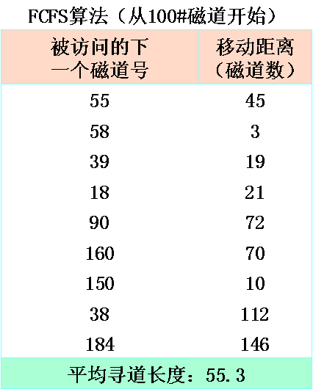
FCFS 先来先服务
例：假设一个请求序列：
55,58,39,18,90,160,150,38,184 磁头当前的位置在100。
按进程请求访问磁盘的先后次序进行调度。
特点：简单、较合理，但未对寻道进行优化。

Slide 93
磁盘调度算法
    先来先服务FCFS
    最短寻道时间优先SSTF
    扫描(SCAN)算法
    循环扫描(CSCAN)算法
    N-STEP-SCAN调度算法
    FSCAN调度算法

Slide 94
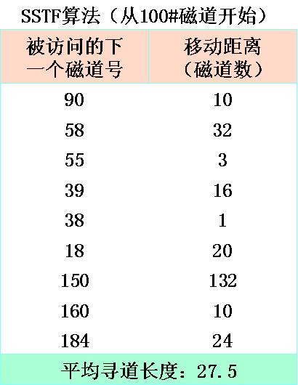
最短寻道时间优先（SSTF-Shortest Seek Time First）
例：假设一个请求序列：
55,58,39,18,90,160,150,38,184 磁头当前的位置在100。
选择从当前磁头位置所需寻道时间最短的请求。
优点：寻道性能比FCFS好，但不能保证平均寻道时间最短
缺点：有可能引起某些请求的饥饿。

Slide 95
扫描算法（SCAN）（1）
进程“饥饿”现象
SSTF算法虽然能获得较好的寻道性能， 但却可能导致某个进程发生“饥饿”(Starvation)现象。
因为只要不断有新进程的请求到达， 且其所要访问的磁道与磁头当前所在磁道的距离较近，这种新进程的I/O请求必须优先满足。
对SSTF算法略加修改后所形成的SCAN算法， 即可防止老进程出现“饥饿”现象。

Slide 96
磁盘调度算法
    先来先服务FCFS
    最短寻道时间优先SSTF
    扫描(SCAN)算法
    循环扫描(CSCAN)算法
    N-STEP-SCAN调度算法
    FSCAN调度算法

Slide 97
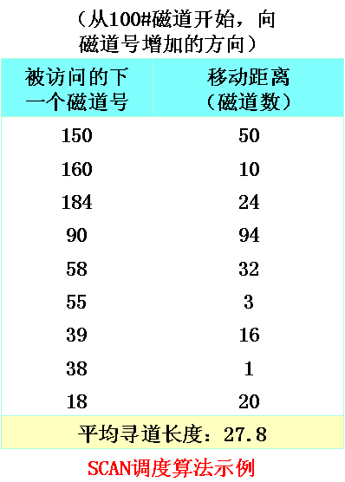
扫描算法（SCAN）（2）
例：假设一个请求序列：
55,58,39,18,90,160,150,38,184 磁头当前的位置在100。
磁头从磁盘的一端开始向另一端移动，沿途响应访问请求，直到到达了磁盘的另一端，此时磁头反向移动并继续响应服务请求。有时也称为电梯算法。
优点：寻道性能较好，避免了饥饿。
缺点：不利于远离磁头一端的访问请求。

Slide 98
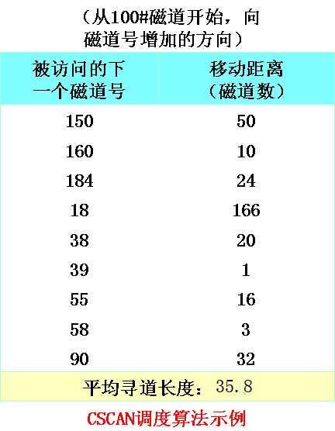
循环扫描算法（CSCAN）
例：假设一个请求序列：
55,58,39,18,90,160,150,38,184 磁头当前的位置在100。
规定磁头单向移动
特点：消除了对两端磁道请求的不公平。

Slide 99
SSTF、SCAN及CSCAN存在的问题
磁臂粘着
在SSTF、SCAN及CSCAN几种调度算法中，可能出现磁臂停留在某处的情况，即反复请求某一磁道，从而垄断了整个磁盘设备，这种现象称为磁臂粘着。

Slide 100
磁盘调度算法
    先来先服务FCFS
    最短寻道时间优先SSTF
    扫描(SCAN)算法
    循环扫描(CSCAN)算法
    N-STEP-SCAN调度算法 (理解)
    FSCAN调度算法(理解)

Slide 101
1、CPU输出数据的速度远远高于打印机的打印速度，为了解决这一矛盾，可采用( )。
A、并行技术 B、通道技术
C、缓冲技术 D、虚存技术
2、设备管理的目的是为了合理地利用外部设备和( )。
A、提高CPU利用率 B、提供接口
C、方便用户 D、实现虚拟设备
3、设备按照信息的传递特性可分为块设备和( )。
A、共享设备 B、输入输出设备
C、系统设备 D、字符设备
C
C
D

Slide 102
4、设备管理的主要程序之一是设备分配程序，当进程请求在内存和外设之间传送信息时，设备分配程序分配设备的过程通常是( )。
A、先分配设备，再分配控制器，最后分配通道
B、先分配控制器，再分配设备，最后分配通道
C、先分配通道，再分配设备，最后分配控制器
D、先分配通道，再分配控制器，最后分配设备
5、通道是一种( )。
A、I/O端口 B、数据通道
C、I/O专用处理机 D、软件工具
A
C

Slide 103
6、操作系统中采用缓冲技术的目的是为了增强系统( )的能力。
A、串行操作 B、控制操作
C、重执操作 D、并行操作
7、操作系统采用缓冲技术，能够减少对CPU的( )次数，从而提高资源的利用率。
A、中断 B、访问
C、控制 D、依赖
8、缓冲技术用于( )。
A、提高主机和设备交换信息的速度
B、提供主、辅存接口
C、提高设备利用率 D、扩充相对地址空间
D
A
A

Slide 104
9、下列调度算法中( )和( )算法可能会随时改变移动臂的运动方向。
A、最短寻找时间优先 B、先来先服务
C、扫描 D、单向扫描
A
B
10、下列算法中用于磁盘磁头移动调度的是( )。
A、时间片轮转法 B、LRU算法
C、最短寻道时间优先算法
D、优先级高者优先算法
11、用磁带作为文件存贮介质时，文件只能组织成( )。
A、顺序文件 B、链接文件
C、索引文件 D、目录文件
C
A

Slide 105
12、为实现CPU与外部设备并行工作，必须引入的基础硬件是( )。
A、缓冲区 B、通道
C、时钟 D、相联寄存器
13、如果I/O所花费的时间比CPU处理时间短得多，则缓冲区( )。
A、最有效 B、几乎无效
C、均衡 D、都不是
A
B

Slide 106
14、为了使多个进程能有效地同时处理输入/输出，最好使用( )结构的缓冲技术。
A、缓冲池 B、闭缓冲区环
C、单缓冲区 D、双缓冲区
15、采用SPOOLING技术的目的是( )。
A、提高独享设备的利用率 B、提高主机效率
C、减轻用户编程负担 D、提高程序的运行效率
A
B

Slide 107
16、对磁盘进行移臂调度时，既考虑了减少寻找时间，又不频繁改变移动臂的移动方向的调度算法是( )。
A、先来先服务 B、最短寻找时间优先
C、电梯调度 D、优先级高者优先
C

Slide 108
引论
进程管理
操作
系统
作业管理
用户接口
存储管理
设备管理
文件管理

Slide 109
操作系统接口
作业接口 (命令接口)
    脱机用户接口
    联机用户接口
图形用户接口。
    通过出现在屏幕上的对象直接进行操作，以控制和操纵程序的运行。
程序接口（系统调用）
    由一组系统调用组成，每一个系统调用都是一个完成特定功能的子程序。

Slide 110
引论
进程管理
操作
系统
作业管理
用户接口
存储管理
设备管理
文件管理

Slide 112
操作系统里的程序思维
一切都是0和1
可执行文件的运行机理
  软件破解
进程控制
  创建，结束
  管道 -〉操控FFMPEG等控制台程序
多线程编程
  多线程文件下载
  线程同步
深入理解内存
  各种变量和指针
  游戏修改器
文件管理
  文件操作的方法：加工文件数据，加密解密文件数据
  文件在磁盘扇区中的二进制存在 (Winhex)
  恢复删除数据，彻底删除数据

